Slide 1


Slide 2


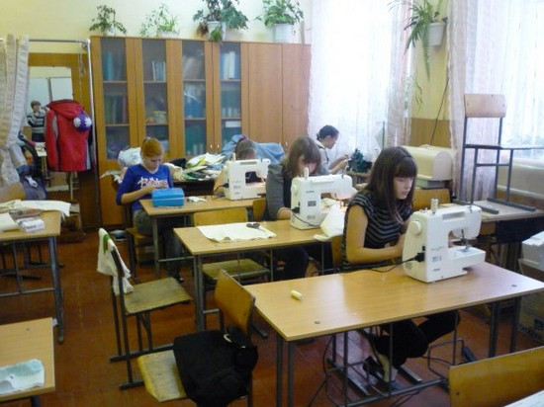
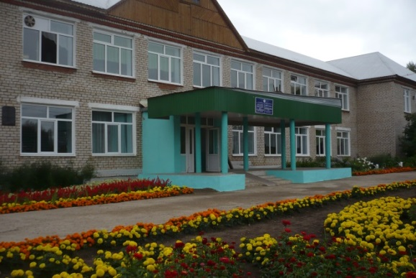
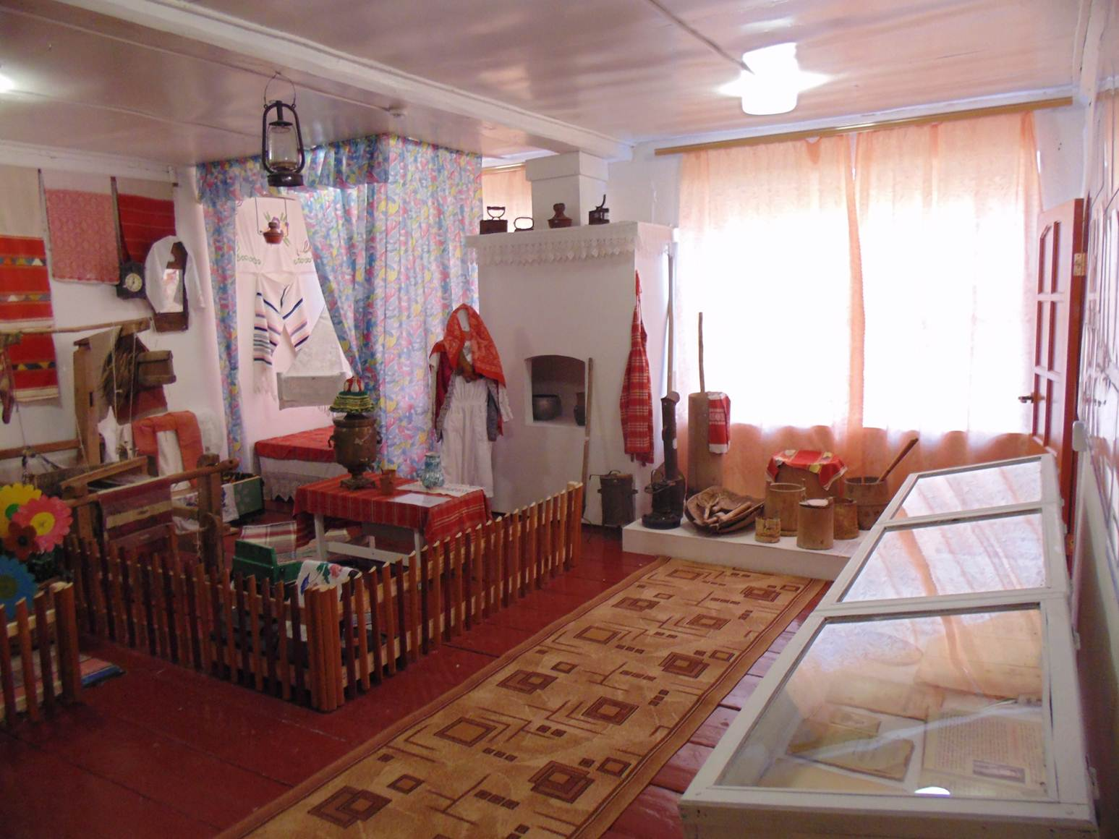
Грантовые конкурсы
Конкурс социально-культурных проектов
ОАО «РИТЭК»,
проект «Экосумки», 2014 г.,
Школа №4 г. Агрыз, 31500 руб.
Конкурс социально-культурных проектов ОАО «РИТЭК», проект «Хоровод дружбы», Кучуковская школа, 2014, 100 тыс.руб.
Республиканский конкурс школьных музеев, посвященный 70-летию Победы Советского
народа в Великой Отечественной войне 1941-1945 гг.,
Исенбаевская школа, 2014,2015 г., 25тыс.руб.

Slide 3


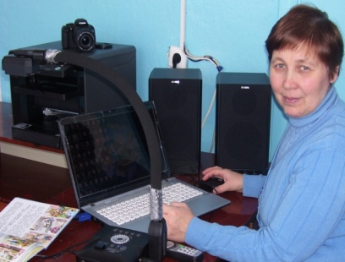
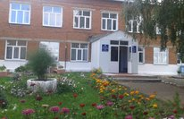
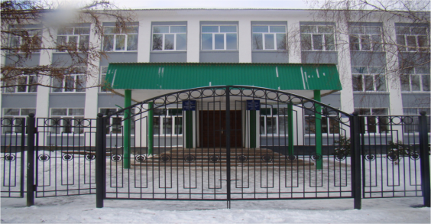
Грантовые конкурсы
Всероссийский проект «Мой учитель», инициированный БФ «Кто, если не Я?» при поддержке Министерства образования и науки РФ, Кичкетанская школа, 2013 г., 60 тыс.руб.
Общероссийский конкурс социальных и культурных проектов ОАО «РИТЕК» «Культурно мемориальный комплекс «Во имя жизни на земле», 2015 г., Сарсак-Омгинский лицей, 300 тыс.руб., также вошел в число лучших сельских школ Республики Татарстан по сдаче ЕГЭ по математике, сертификат на 500 тыс.руб. (оснащение для кабинета математики)
Обладатель Гранта РТ «Успешная школа», 2017 год, Школа №2, 500 тыс. руб.
Победитель XV Конкурса социальных и культурных проектов ПАО «Лукойл» в номинации «Экология», 2020 г., Школа №2,
150 тыс.руб.

Slide 4
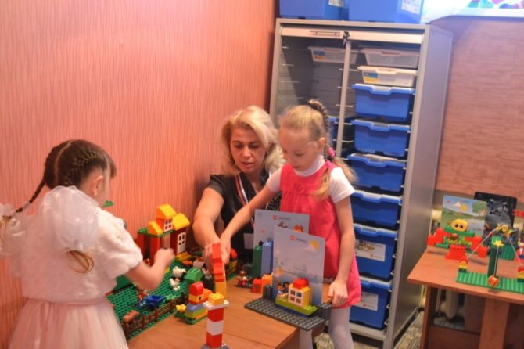
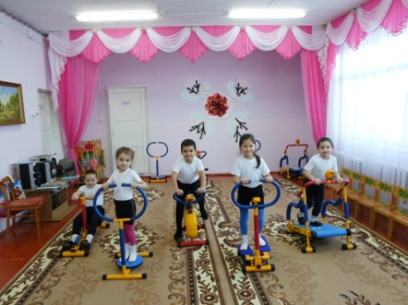
Грантовые конкурсы
Грант МО и Н РТ в рамках пилотной площадки по внедрению ФГОС ДО (оборудование - наборы Lego Education, Lego Wedo), Детский сад №9 г.Агрыз, 2014 год, 724,9 тыс.руб.
V конкурс социальных и культурных проектов ОАО «РИТЭК» и благотворительного фонда «Лукойл» в Республике Татарстан в номинации «Культура и спорт», Детский сад «Миляуша» с.Терси, 2014 год, 1 млн.руб.
Республиканский конкурс «Лучший билингвальный детский сад»,
Детский сад «Миляуша» с.Терси, 2015 год,
1 млн.руб.

Slide 5
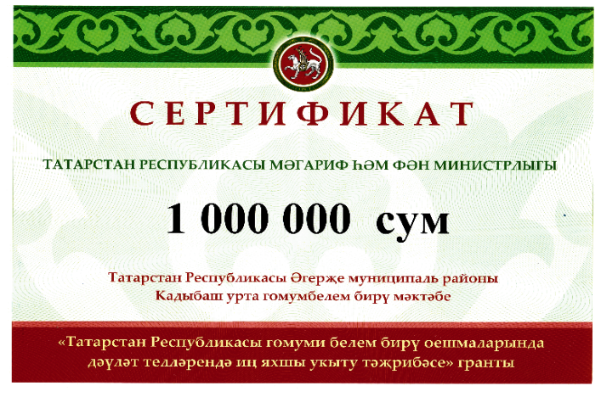

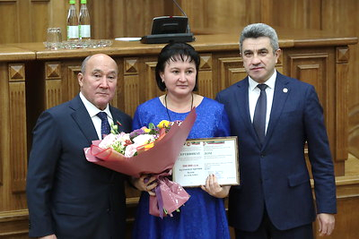
«Лучшая практика обучения на государственных языках Республики Татарстан в общеобразовательных организациях Республики Татарстан», Кадыбашская школа, 1 млн.руб., 2017 г.
«Оказание услуг психолого-педагогической, методической и консультативной помощи родителям (законным представителям) детей, а также гражданам, желающим принять на воспитание в свои семьи детей, оставшихся без попечения родителей», Детский сад №6 г. Агрыз, 2022 г., 2,6млн.руб.
Республиканский конкурс «Лучшее образовательное учреждение по обучению
и воспитанию детей на родном (татарском) языке», Детский сад «Миляуша» с.Терси, 2020 г., 500 тыс.руб.

Slide 6
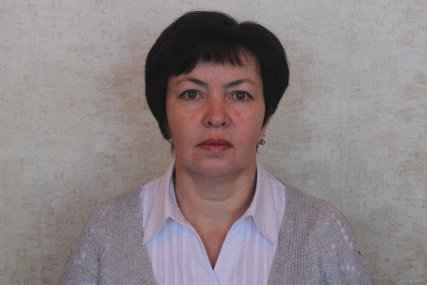
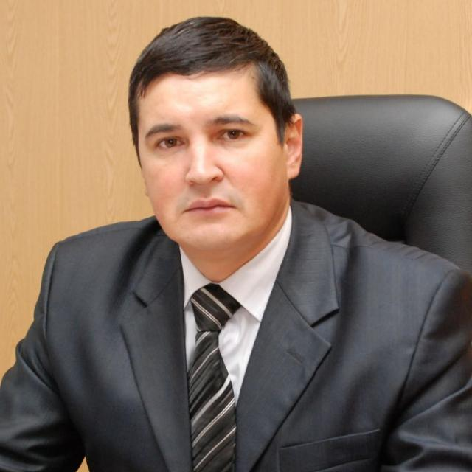
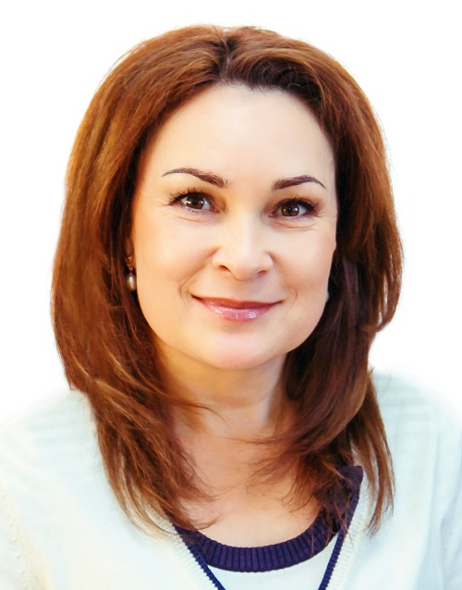
Победители
Республиканского конкурса по реализации проектов, направленных на сохранение и развитие языков, традиций, культуры народов, проживающих на территории Республики Татарстан
(грант в размере 500 тыс.руб., 2021 год)
Шайдуллина Ляйсан Маликовна, директор
С-Омгинского лицея
Бадахшин Равил Навитович, директор Иж-Бобьинской школы
Лотфуллина Рамиля Махасимовна,
заведующий детским садом №6 г.Агрыз

Slide 7

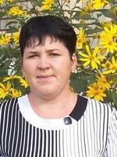
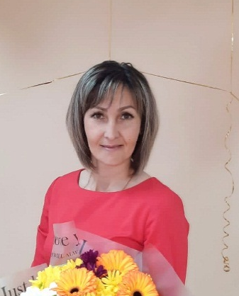
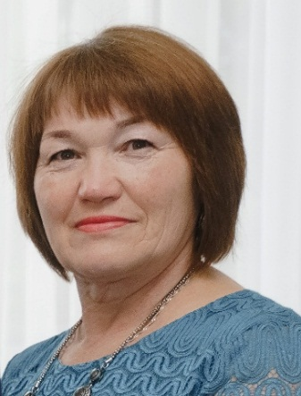
Победители
Республиканского конкурса по реализации проектов, направленных на сохранение и развитие языков, традиций, культуры народов, проживающих на территории Республики Татарстан
(грант в размере 500 тыс.руб., 2022 год)
Давлетова
Миляуша Захидовна, директор Терсинской школы
Закирова
Эльвира Ирековна,
заведующий детским садом №5 г.Агрыз
Миликанова
Марина Геннадьевна, директор Бимской школы

Slide 8
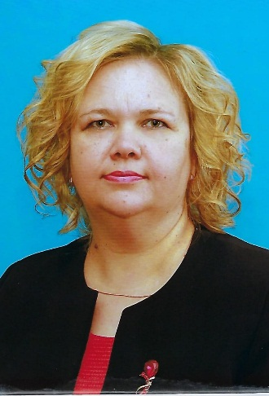
Победитель республиканского конкурса «Картинг собирает друзей»
(Грант Кабинета Министров РТ
в размере 487 500 руб.)
Международный пленэр: многонациональная палитра Прикамья- победитель федерального конкурса "Президентский фонд культурных инициатив"
(Грант в размере 448 120 руб.)
Федорова Валентина Валерьевна, директор Дома детского творчества «Радуга талантов»

Slide 9
Грант по привлечению и поддержке перспективных выпускников педагогических вузов для работы в школах –
7 педагогов
Республиканский конкурс на соискание гранта
«Наш новый учитель» - 8 педагогов
Грантовый конкурс «Поддержка профессионального роста учителей общеобразовательных организаций РТ»:
-«Учитель-наставник» - 11 педагогов
-«Учитель –мастер – 20 педагогов
-«Старший учитель» – 7 педагогов
-«Учитель –эксперт» - 2 педагога
-Грант «Лучший директор» – 2 руководителя

Slide 10
Республиканский конкурс на соискание гранта
«Наш лучший учитель» - 48 педагогов
- Победители Республиканского конкурса среди педагогов, осуществляющих воспитание и обучение на родном языке, на реализацию проектов, направленных на сохранение и
развитие родных языков – 5 педагогов
-Грант «Лучший методист» – 11 методистов управления образования
Грант Правительства Республики Татарстан «Алгарыш»
- 6 педагогов
Другие гранты - 11 педагогов

Slide 11
Награды педагогов
в период с 2010 по 2022 гг.
Нагрудный знак МО и Н РТ «За заслуги в образовании» - 67
Почетная грамота МО и Н РТ – 126
Знак отличия «Почетный наставник» - 21
Почетный работник общего образования РФ – 10
Ведомственный знак отличия Министерства просвещения
Российской Федерации «Отличник просвещения» - 4
Почетная грамота МО и Н РФ – 62
«Заслуженный учитель РТ» - 5

